Slide 1
§3地址映象及其变换
有四种映象规则：全相联、直接、组相联和段相联，为便于介绍以主、辅存体系为例。
一、全相联映象及其变换
含义：对辅存中的任何一个页面都可以放到主存中的任何一个页面上的映象规则，称全相联映象。

Slide 2
2 映象规则示意图
N_{V} 辅 主 n_{V}
0
1
2
3
.
.
.
n
0
1
2
3
……
对辅存中的任何一个页面都可以放到主存中的任何一个页面上的映象规则

Slide 3
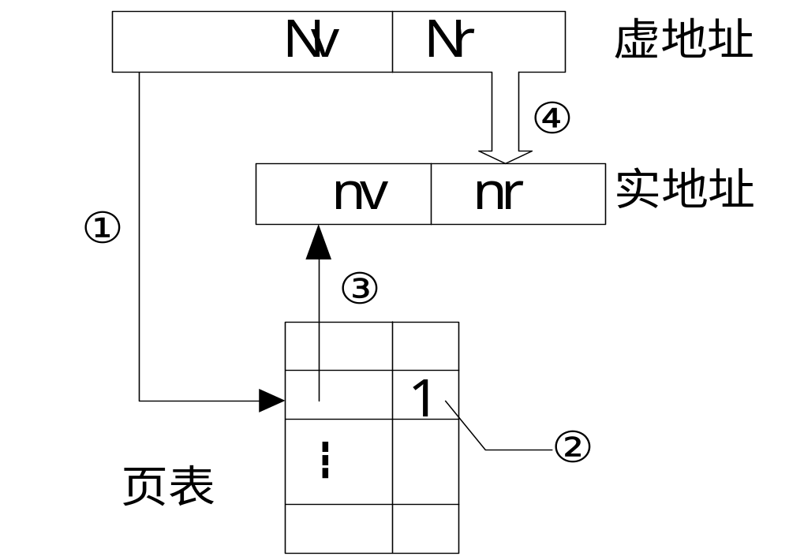
  3 地址变换
1)地址表示
  2）全相联页表法
与前面介绍的页式管理中的地址变换过程相同。

Slide 4
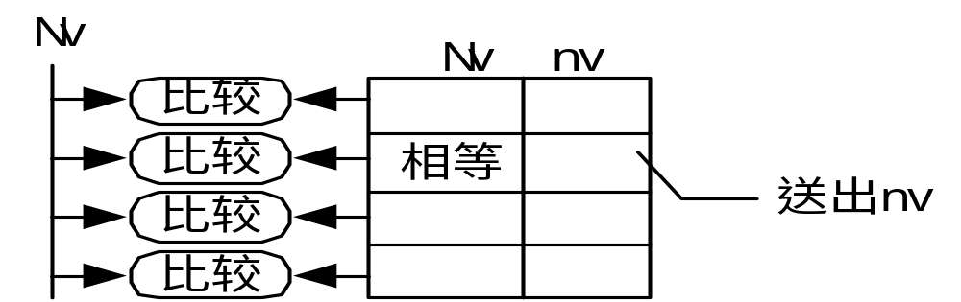
  3）全相联目录表法
  要求用相联存贮器作目录表（相联存贮器是一种可按内容的特征字段来访问的一种存贮器,是一个小容量高速存储器 ）。
  ①目录表的行数与主存页面数相等（本例四行）。
  ②目录表中每行的内容：
  Ⅰ）Nv为相联比较字段；
Ⅱ）nv为主存页号（非相联比较字段）。
③地址变换过程

Slide 5
用户虚地址
虚页号 N_{V}
页内偏移 N_{r}
主存实地址
实页号n_{v}
页内偏移n_{r}
相连比较
虚页号NV
实页号nv
其他
目录表法的地址变换过程
目录表

Slide 6
  Ⅰ）将虚地址中的N_{V}送目录表中去进行相联比较（一个t_{m}）。
  Ⅱ）当有某个比较器比较相等时，将该行n_{V}送出，同时Nr→n_{r}，实现了NvNr→n_{v}n_{r}的变换（命中）.
  Ⅲ）若没有相等的，不命中，等待调入。
这种办法，可降低表的容量，但要求有相联存贮器，（目录表的行数与主存页数相等）。

Slide 7
4 特点：
  1）产生页面冲突的可能性极小；
  2）与页表放在主存中相比，查表速度快。
  主要缺点：可扩展性比较差。
  主存储器容量增加时，目录表的造价高，速度降低。

Slide 8
  二、直接映象及其变换
含义：
先将辅存按主存大小分为若干块，在辅存的每块内都有与主存相同的页面数，辅存每块内的页面只能调入到与主存相同的页面上的映象规则称直接映象。
  ２ 映象示意图
  Ｎd ：块号
  Nv′：块内页号

Slide 9
块 虚页号 实页号
Nd N_{V}’ 辅存
主存 n_{v}
0
1
2
3
0
1
2
3
0
1
2
3
0
1
先将辅存按主存大小分为若干块，在辅存的每块内都有与主存相同的页面数，辅存每块内的页面只能调入到与主存相同的页面上
直接映象示意图

Slide 10
  3 地址变换
  1）地址表示
  2）块表
  ①块表长度与主存页面数相等（本例四行）。
  ②块表行中的内容：块号Ｎ_{d}。
  Ｎd ：块号
  Nv′：块内页号
虚页号
0
1
2
3
块号N_{d}
0
1
0
1

Slide 11
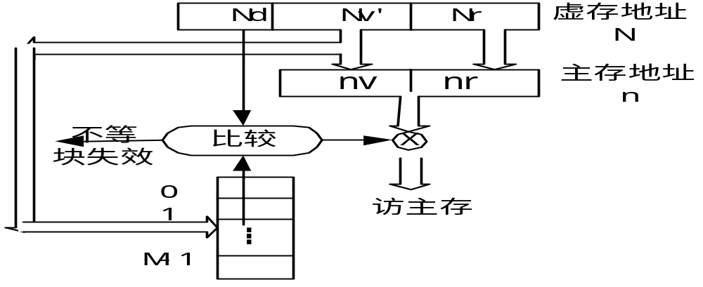
  3）地址变换过程
  ①根据块内页号Nv′去查块表中的Nv′行(2Nv′-1)。
  ②将虚地址中的块号Ｎd与所选块表中的 Ｎd比较。
  ③比较相同时命中，直接将Nv′→nv，Nr→nr。
  ④比较不相同时，不命中。

Slide 12
      例,虚地址如下:
块号 虚页号 页内偏移
虚页号
0
1
2
3
块号N_{d}
0
2
nn
0
1
块号等,命中
0
块号 虚页号 页内偏移
1
0
1
nn
块号不等,不命中

Slide 13
  4 特点
  1）可将查表与访存同时进行，有利于访问速度的提高（命中时）。
  2）产生页面冲突的可能性极大（因无灵活的存放余地）。
  三、组相联映象及其变换
1 含义：先将主存分为页面数相同的若干组，再将辅存按主存划分为若干区，组内采用全相联映象，组间采用直接映象。

Slide 15
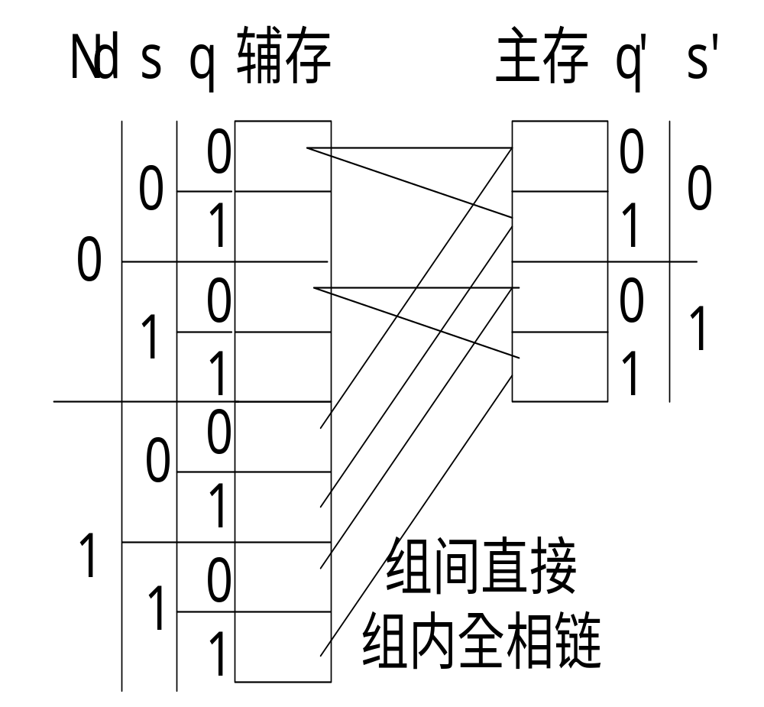
  2 示意图
  其中：Nd区号
  s 组号
  q 组内页号——辅存
  s′ 组号
  q′组内页号——主存
  3 地址变换过程
  1）地址表示
辅（虚） Nd s q Nr
主（实） s’ q’ n_{r}

Slide 16
例：组相联映象及地址变换
主存与虚存的存储示意如下：
N_{d} s q
辅存
主存 q’ s’
0
1
0
1
0
0
0
1
0
1
0
1
1
1
0
0
1
1
0
1

Slide 17
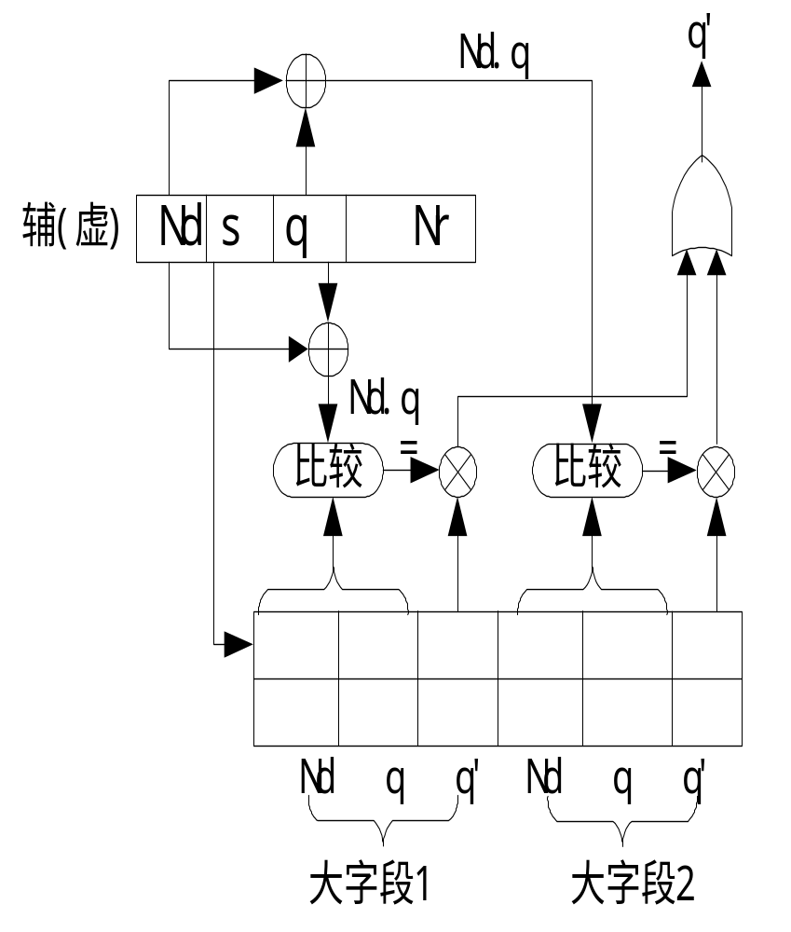
  2）随机存储器表
    ①表的行数与组数相等（本例2组，即2行）。
    ②每行大字段数与组内页面数相等（本例2个）。
    ③每个大字段又分为三个小字段。
  Nd：区号；q：组内页号；q′：主存组内页号。
    ④每个大字段还有一个比较器。

Slide 18
  3）地址变换过程
    ①根据虚地址中的s去查RAM表中的某一行。
    ②将虚地址中的Nd、q同时送各比较器与所选行中的Nd、q进行比较。
    ③当有一个比较器相等时：
      Ⅰ）将s→s’（组间直接）。
      Ⅱ）将相等大字段中q’送出作q’。
      Ⅲ）再将Nr→n_{r},即实现了将虚址Nd s q Nr → s′ q′n_{r}命中时的地址变换。

Slide 19
N_{d} q q’ N_{d} q q’
RAM表
0 | 0 | 1 | 1 | 0 | 0
0 | 0 | 0 | 0 | 1 | 1
0 组
1 组
=
虚地址
实地址
0 | 0 | 0
0 | 1 | 0
0 | 1 | 1
1 | 0 | 0
0 | 1
N_{d} s q N_{r}
S’ q’ n_{r}

Slide 20
  4. 特点：
既有直接映象中对号入座部分(组间直接)，可减少查表范围，缩短查表时间，又有全相联中的灵活存放规则(组内全相联)，从而可降低页面冲突。但控制机构复杂。

Slide 21
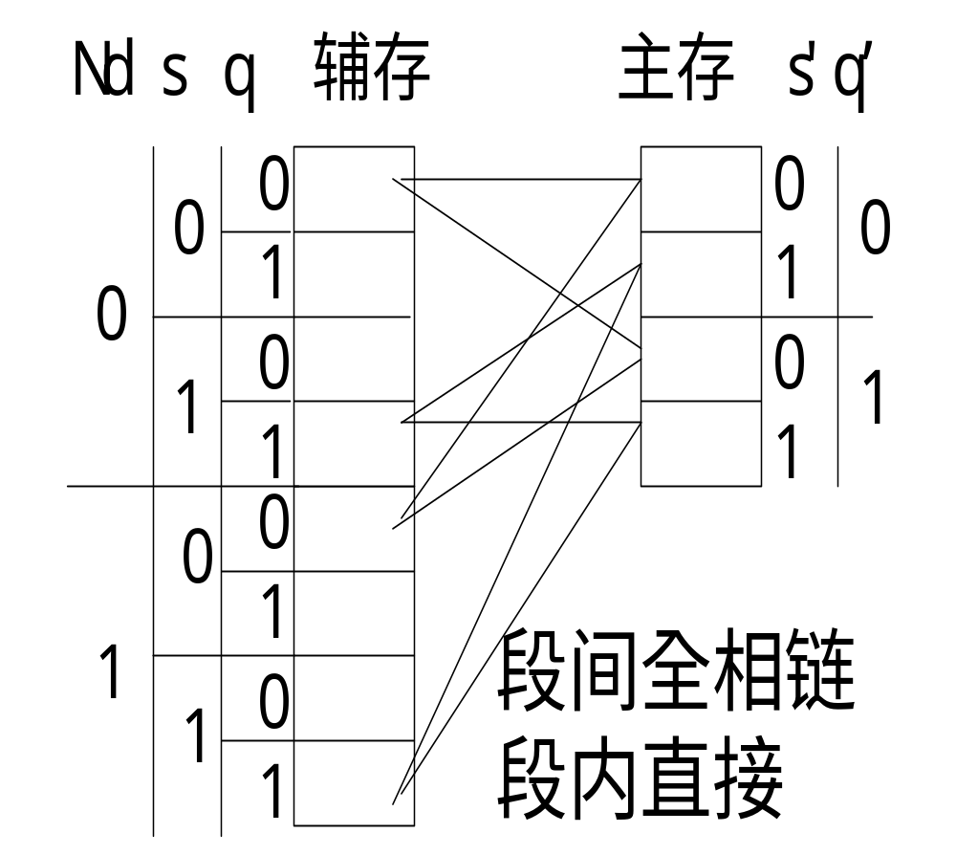
四、段相联映象简介
对主辅的划分与组相联映象相同，但为区分两种不同的映象规则，将组相联中的组改为段，段间采用全相联，段内采用直接映象。
段间全相联
可映象
Nd s q s′q′
0 0 0 0 1
0 0
段内直接映象

Slide 22
五、四种映象规则关系
1）在组相联映象中，当每组只有一页时，此时的组相联就是直接映象。
当把主存只分为一个组时，此时的组相联也就是全相联映象，即直接映象和全相联映象是组相联映象的两个特例。
2）在段相联映象中，当每段只有一页时，此时的段相联映象就是全相联映象。
当把主存只分为一个段时，此时的段相联也就是直接映象。

Slide 23
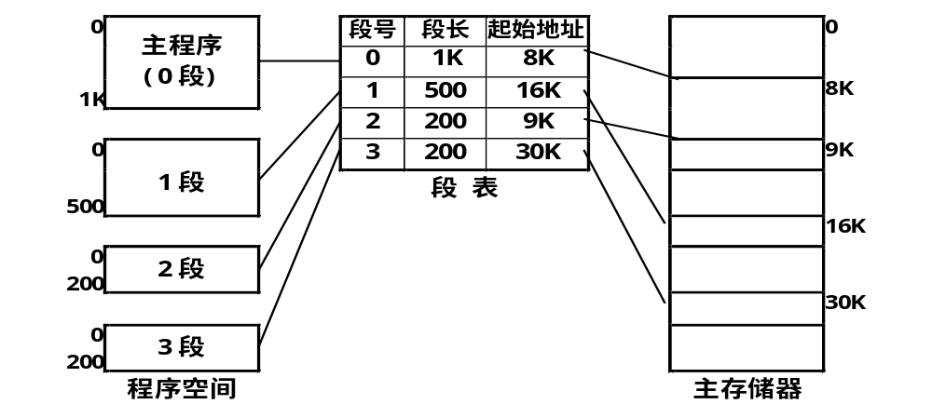
１.段式管理
地址映象方法：每个程序段都从0地址开始编址，长度可长可短，可以在程序执行过程中动态改变程序段的长度。

Slide 24
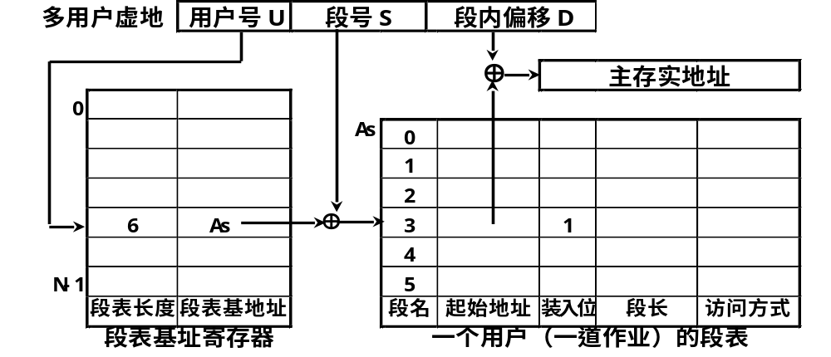
地址变换方法：
由用户号找到基址寄存器，从基址寄存器中读出段表起始地址，把起始地址与多用户虚地址中段号相加得到段表地址，把段表中的起始地址与段内偏移D相加就能得到主存实地址。

Slide 25
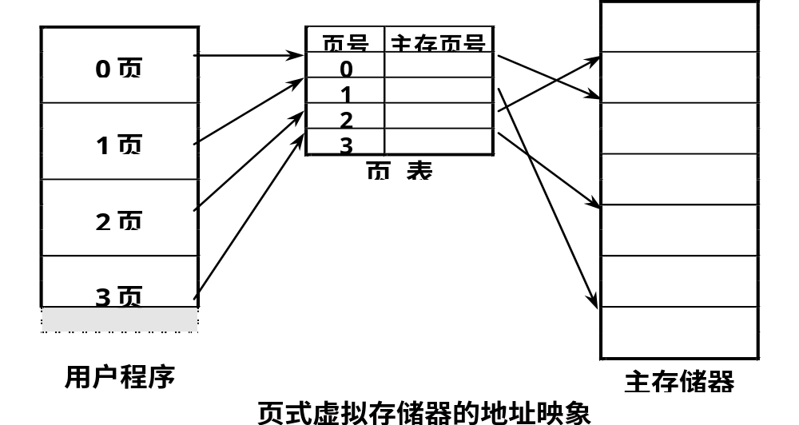
2.页式虚拟存储器
地址映象方法

Slide 26
３.段页式虚拟存储器
用户按照段来编写程序，每个段分成几个固定大小的页。
地址映象方法：
每个程序段在段表中占一行，
在段表中给出该程序段的页表长度和页表的起始地址，
页表中给出这个程序段的每一页在主存储器中的实页号。

Slide 27
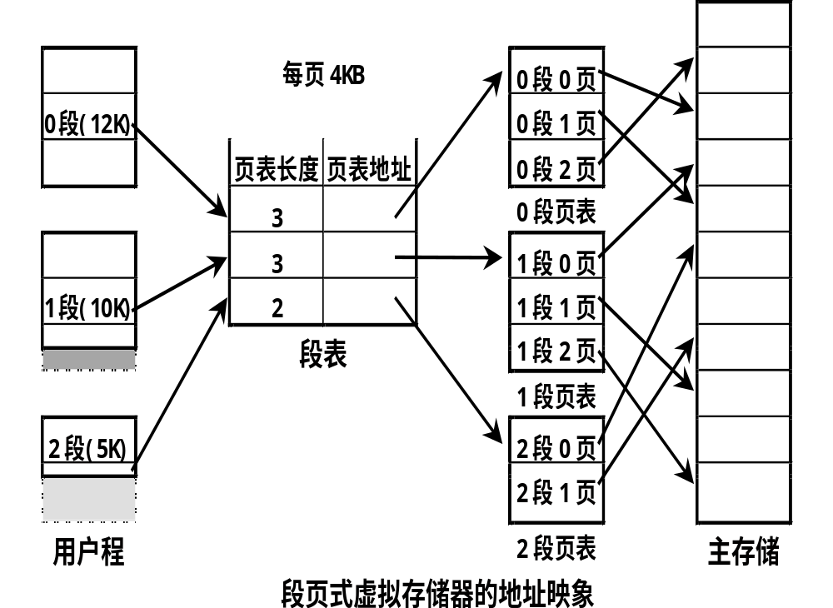

Slide 28
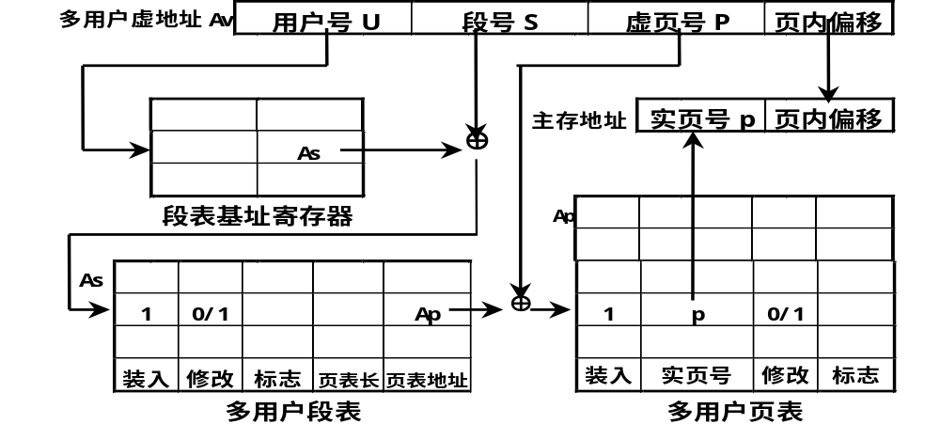
地址变换方法：
先查段表，得到该程序段的页表起始地址和页表长度，再查页表找到要访问的主存实页号，最后把实页号p与页内偏移d拼接得到主存的实地址。

Slide 29
§4 替换算法及其实现
一、概述（以主辅存页式管理）
  1 含义：在主存装满页面时，采用何种算法，计算出主存中的被替换页面，以便辅存中的页面能调入到主存，为此而采用的算法称替换算法。

Slide 30
2.页面替换发生时间：
当发生页面失效时，要从磁盘中调入一页到主存。如果主存所有页面都已经被占用，必须从主存储器中淘汰掉一个不常使用的页面，以便腾出主存空间来存放新调入的页面。

Slide 31
  3 对替换算法的评价
  1）要利于实现，某种算法其命中率很高，但它实现 不了，因此不能采用。
  2）要保证有一定的命中率，某种算法很好实现，但命中率无保证，因而不能采用。
  4 为保证一定的命中率，对被替换页面的要求：
  1）以后不再使用的页面，（很难确定以后是否不会使用，除非固定页面地址流）。
  2）都要使用时，先替换最后使用的页面。
3）替换最久没有使用的页面（可以统计出来）。

Slide 32
  5 有哪些替换算法
  1）随机替换算法（利用随机函数发生器产生一个被替换页面号）。不能反映程序的局部性，命中率低。
  2）FIFO替换算法：最早进入实存的页替换出去，出现了“历史”信息，但并没能正确反映程序的局部性。
  3）LRU替换算法：近期最少使用（Least Recently Used），替换最久未被使用的页面。
4）OPT优化替换算法：是一种理想的算法， 实现不了，只能作为衡量其它算法优劣的标 准。

Slide 33
  二、地址流，算法，调进替换页面变化时空图
  第一组地址流A：
  2、3、2、1、5、2、4、5、3、2、5、2
  1）几个符号
    i ：调入第i页；
    i ：第i页命中(已在主存中的页面，重新被使用称命中)
    i#：第i页将被替换
    i：在主存中的普通页面
    n：主存页面数。

Slide 34
    2）分别写出FIFO、LRU、OPT随时间推移页面变化示意图（设n=3，主存开始为空）。
    3）计算命中率H。
H=命中页数/访问时间

Slide 35
  2、3、2、1、5、2、4、5、3、2、5、2

Slide 36
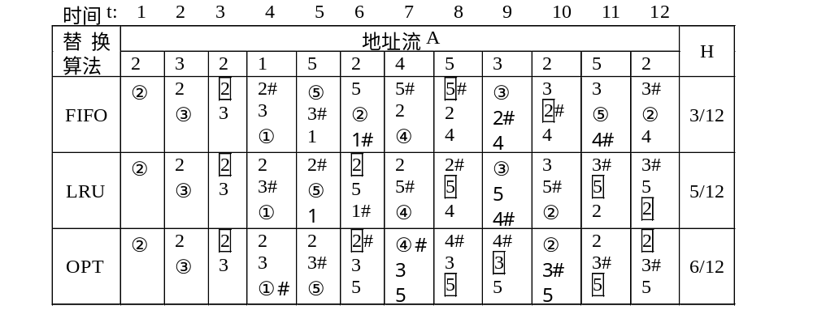
第二种地址流A :
1、2、3、4、1、2、5、1、2、3、4、5
分析n对H的影响： n=3与4 。

Slide 37
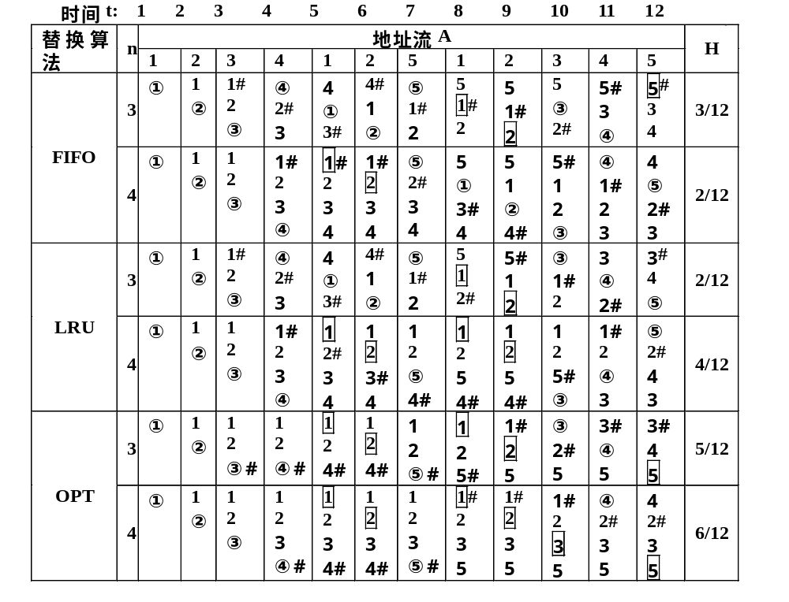

Slide 38
3 堆栈型替换算法
1）堆栈型替换算法的定义：
对任意一个程序的页地址流作两次主存页面数分配，分别分配m个主存页面和n个主存页面，并且有m≤n。如果在任何时刻t，主存页面数集合Bt都满足关系：
Bt（m）⊆ Bt（n）
则这类算法称为堆栈型替换算法。
2）堆栈型算法的基本特点是：
随着分配给程序的主存页面数增加，主存的命中率也提高，至少不下降。

Slide 39
3）哪些是堆栈替换算法
LFU算法、LRU算法和OPT算法都是堆栈型算法。
FIFO算法不是堆栈型算法
在上图中，B₇（3）=5、1、2
B₇（4）=5、2、3、4
不满足 m=3，n=4时
B₇（4）⊆ B₇（3）

Slide 40
4）堆栈型算法的意义：
可利用堆栈技术，一次真实模拟LRU在不同n
条件下页面变化时空图及命中率。
   调入的页面放入栈顶，栈中其余页面均向栈
  底方向移动一个单元。
 处于栈中的页面命中时，将它从栈中抽出放
在栈顶，处于它之上的页面同时向栈底挪动一个单元。

Slide 41
例：也用上次的第二组地址流模拟，n=3,4,5 此外，用3行分别描述命中页。
地址流
A:
1
2
3
4
1
2
5
1
2
3
4
5
栈顶
→
3
4
1
2
5
1
2
3
4
5
2
2
3
4
1
2
5
1
2
3
4
n=3
栈底
→
1
1
1
2
3
4
1
2
5
1
2
3
n=4
栈底
→
1
2
3
4
4
4
5
1
2
n=5
栈底
→
3
3
3
4
5
1
命中率
n=3
1
2
2/12
n=4
1
2
1
2
4/12
n=5
1
2
1
2
3
4
5
7/12

Slide 42
  三、LRU算法的实现
  1 堆栈法
  1）设置，需要有一定容量的堆栈。
  2）替换页面的条件，处于栈底的页面将被替换。
  3）用处
  ①当采用存贮器堆栈时，用于主辅存体系中；
  ②当采用寄存器堆栈时，用于C—主体系中。

Slide 43
  2 比较对法
  1）设置，每两个页面设一个比较对触发器，比较对触发器的数器N与页面数P的关系：
  N=[P*（P-1）]/2
  如P=3时，N=3，即有A、B、C三个页面，触发器为
  T_{AB}、T_{AC}、T_{BC}。

Slide 44
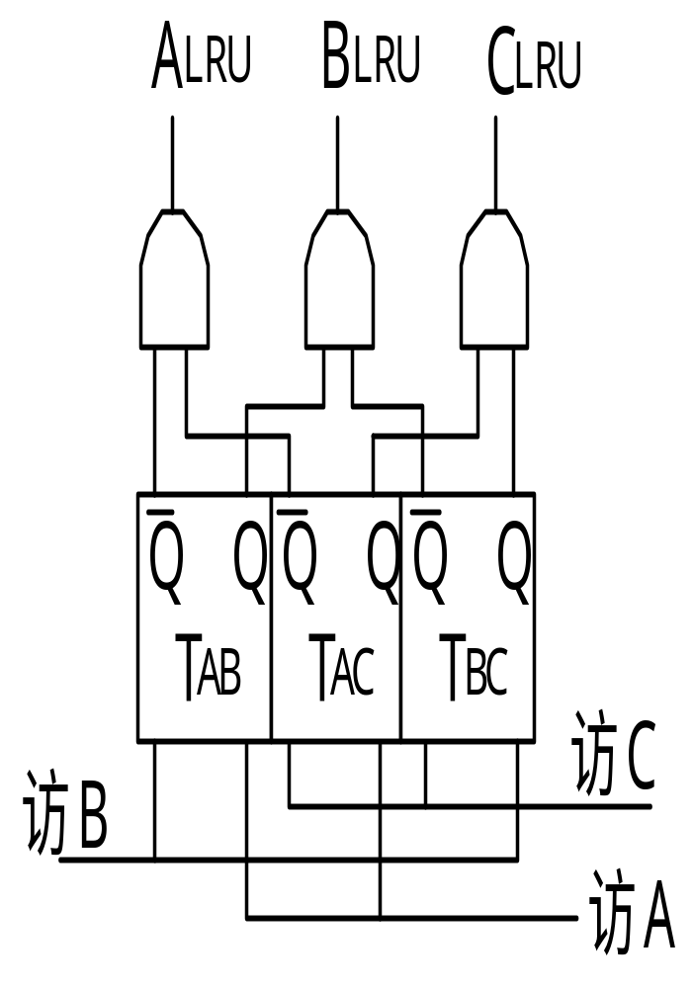
  2）记录页面使用状况
0
表示
A
页比
B
页更久未被使用
①
T
= 1
表示
B
页比
A
页更久未被使用
AB
0
表示
A
页比
C
页更久未被使用
②
T
= 1
表示
C
页比
A
页更久未被使用
AC
0
表示
B
页比
C
页更久未被使用
③
T
= 1
表示
C
页比
B
页更久未被使用
BC

Slide 45

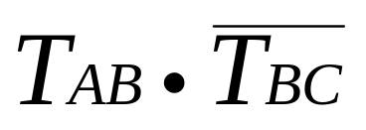
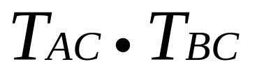
  3）页面替换条件
  ①A页替换条件 A_{LRU}=
  ②B页替换条件 B_{LRU}=
  ③C页替换条件 C_{LRU}=
  4）页面替换电路。
5）用处：电路简单，速度快，在页面数不多的
条件下，替换条件形成快，可用于 C — 主体
系中。

Slide 46
3.不使用计数器法
1) 设置
为每一个页面设一个不使用计数器(上例,页面地址流共5页,设5个不使用计数器)
2)不使用计数器的计数状态
①调入页面的不使用计数器之值=0,处于主存中的其余页面的不使用计数器之值均加1
② 页面命中时,它的不使用计数器之值也为0,其余页面的不使用计数器之值也加1.

Slide 47
3) 页面替换条件
调出处于主存中的不使用计数器之值最大的哪个页面
4) 用处
当页面数多时,比较各不使用计数器所用时间不会少,因此不适用于C—主体系,可用于主辅存体系。

Slide 48
5） 例
N A | 1 | 2 | 3 | 4 | 1 | 2 | 5 | 1 | 2 | 3 | 4 | 5
3 | 1 | 2 | 3 | 4 | 1 | 2 | 5 | 1 | 2 | 3 | 4 | 5
 |  | 1 | 2 | 3 | 4 | 1 | 2 | 5 | 1 | 2 | 3 | 4
 |  |  | 1# | 2 # | 3 # | 4 # | 1 # | 2 # | 5 # | 1 # | 2 # | 3 #
不使用计数器之值 | 1号 | 0 | 1 | 2# |  | 0 | 1 | 2 # | 0 | 1 | 2 #
 | 2号 |  | 0 | 1 | 2 # |  | 0 | 1 | 2 # | 0 | 1 | 2 #
 | 3号 |  |  | 0 | 1 | 2 # |  |  |  |  | 0 | 1 | 2 #
 | 4号 |  |  |  | 0 | 1 | 2 # |  |  |  |  | 0 | 1
 | 5号 |  |  |  |  |  |  | 0 | 1 | 2 # |  |  | 0

Slide 49
  §4 存贮体系的两个分支
  一、虚拟存贮器
  1 含义： 将高速辅存伪装成主存来访问的一种体系结构，称虚拟存贮器，在主辅存之间的信息调进与调出都由辅助机构自动完成。

Slide 50
  2 主要结构
  1）主存，是CPU直接访问的存贮器。
  2）辅存：用来扩充访存空间。
  3）地址寄存器（以页式管理为例）。
    ①虚地址寄存器，存放虚地址；
    ②实地址寄存器，存放实地址。
  4）页表机构（按映象规则安排）
    ①内页表，页面放在主存中的页表。
    ②外页表，页面放在辅存中的页表。

Slide 51
  5）替换算法机构
页面满否判别机构及LRU替换算法机构
  6）I/O通道用来实现主辅存之间的页面交换。
  3 虚拟存贮器的简单工作过程
  1）用虚地址中的N_{V}去查内页表，并检查相应页表行中装入位；

Slide 52
  2）当装入位=1时，表示该页已在主存。
    ①从该页表行中送出n_{V}；
    ②再将Nr→n_{r}；即完成命中时的N_{V} Nr→n_{v} n_{r}。
    3）用变换好的n_{v} n_{r}实地址访问主存；
    4）当装入位=0时，表示不命中。
  此时要产生失页中断，CPU也要响应此失页中断，
  且可在指令执行途中响应，若为多用户系统时还要产生用户切换。

Slide 53
    5）再用Nv去查外页表，并查出该页在辅存中的位置。
    6）查主存装满页面否？
    7）当主存页面未满时（主存有空页），将辅存页面经I/O通道调入到主存的页面上。
    8）当主存已装满时，利用LRU替换算法机构算出调出主存的页面号。
    9）再将辅存页面经I/O通道调入到主存被替换的页面上。
注：通常主存中的页面是辅存中某些页面的付本，但当它从辅存调到主存时，若有修改，且需保存修改，还应先将被替换的页面经I/O通道调回到辅存保存，然后再调入。

Slide 54
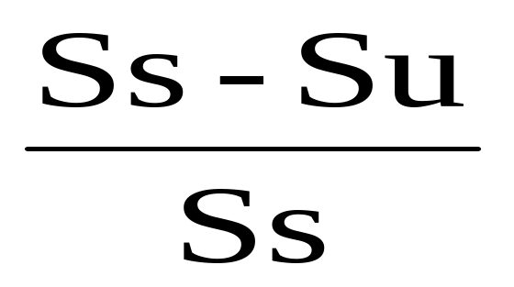
  4 性能评价
  除命中率H外，还有存贮空间利用率μ
  μ=
  其中Ss：分配给某用户的所有存贮单元数
Su：开销，包括所有页表单元数及最后一页未用完的零头，通常用1/2页面容量Sp表示。

Slide 55
例：某虚存空间共有2²⁰个虚页面，页面容量Sp=512，若某用户占据整个虚存空间，采用页式管理，全部页表均在主存，计算μ。
解：
Ss=2²⁰×512=2²⁹
Su=2²⁰+(2²⁰÷2⁹)+(2²⁰÷2⁹) ÷2⁹+ Sp /2
=2²⁰+2¹¹+2²+2⁸
∴μ=( Ss- Su)/ Ss
=[2²⁹-(2²⁰+2¹¹+2²+2⁸)]/2²⁹
≈511/512

Slide 56
2 有一个采用页式管理的虚拟存储器共有2²⁰ 个页面，页面容量为512个单元，t_{m}=0.25μs，所有页表均放在主存。
1)计算页表层次数；
2)从查表开始到实现主存访问需要几次访问主存？
3)从存储器取一个操作数，从查表开始共用时多少？
4)在上述结构中，要求从查表开始到最后实现取出一个操作数时间为0.25μs，此时又要求tm=？

Slide 57
解：页面数为: 2^{N}=2²⁰
页面容量: 2^{P}=512= 2⁹
1）则页表层次数: ⎡N/P⎤=⎡20/9⎤=3(层)
  2）访存次数：表层数+1=3+1=4次
  3） 查表时间=访存次数*tm = 4*0.25=1(μs)；
4）t_{m} = 0.25/访存次数=0.25/4 = 0.0625(μs)

Slide 58
二、C——主存体系（简称cache）
  1 与虚拟存储器相同之处
    1）都属于存储体系结构。
    2）都有地址映象及其变换机构。
    3）都有替换算法机构，且都采用LRU算法。
都要求有高的命中率H。
2 不同之处

Slide 59
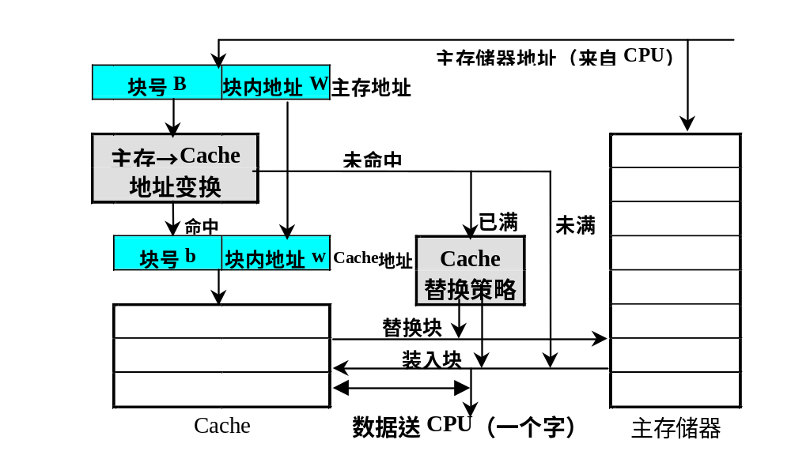
Cache和主存都划分成相同大小的块。

Slide 60
体系
虚拟存贮器
C
—主存
层次地位
层次地位
主辅存体系
C
—主存体系
主要目的
扩充访存空间
提高访存速度
实现方式
（辅助）软、硬件
全
（辅助）硬件
存贮器连接
CPU
只与主存有直接道路
CPU
与两种存贮器都有道路
不命中时处理
产生失页中断，
不产生失页中断，也不切
多用户时要切换用户
换用户，
CPU
直接访问主存
评价指标
H
及
μ
H
及
t
A
, t
：等放访问时间
A
3 t_{A}的计算 t_{A}=H*t_{c}+(1-H)*t_{m}
  t_{c}：访问cache的时间
  t_{m}：访问主存的时间

Slide 61
4 有一个cache—主存体系结构，cache只有3块，采用全相联映象，LRU替换算法，cache 开始为空，主存块地址流为：2,3,2,1,5,2,4,5,3,2,5,2，tc=0.02μs，tm=0.2μs。
1）画出随时间推移，cache中块号的调入、命中、替换变化时空图；
2) 计算上述块地址流的访问cache 的命中率和等效访问cache —主存时间tA。

Slide 62
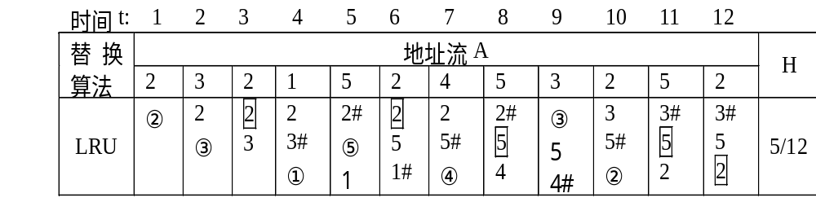
解：1）
2）t_{A}= t_{c} * H + t_{m} *(1-H)
=0.02*5/12 + 0.2*(1-5/12)=12.4(ns)

